Slide 1
CSS3变换属性和动画

Slide 2
变换 transform
transform：设置对象的转换。以自身中心点为参照系。
transform属性值 | 描述
matrix(<number>,<number>,<number>, <number>,<number>,<number>) | 以一个含六值的(a,b,c,d,e,f)变换矩阵的形式指定一个2D变换，相当于直接应用一个[a,b,c,d,e,f]变换矩阵 。
translate(<length>[, <length>]) | 指定对象的2D translation（2D平移）。第一个参数对应X轴，第二个参数对应Y轴。如果第二个参数未提供，则默认值为0 。
translateX(<length>) | 指定对象X轴（水平方向）的平移 。
translateY(<length>) | 指定对象Y轴（垂直方向）的平移 。
rotate(<angle>) | 指定对象的2D rotation（2D旋转），需先有transform-origin属性的定义 。
scale(<number>[, <number>]) | 指定对象的2D scale（2D缩放）。第一个参数对应X轴，第二个参数对应Y轴。如果第二个参数未提供，则默认取第一个参数的值。
scaleX(<number>) | 指定对象X轴的（水平方向）缩放 。
scaleY(<number>) | 指定对象Y轴的（垂直方向）缩放 。
skew(<angle> [, <angle>]) | 指定对象skew transformation（斜切扭曲）。第一个参数对应X轴，第二个参数对应Y轴。如果第二个参数未提供，则默认值为0
skewX(<angle>) | 指定对象X轴的（水平方向）扭曲
skewY(<angle>) | 指定对象Y轴的（垂直方向）扭曲
ShenYang ChinaSoft International 沈阳中软国际

Slide 3
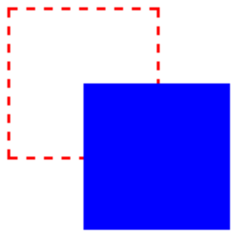
translate( ) translateX( ) translateY( )位移函数
translate( )函数：使用translate()函数，可以把元素从原来的位置移动，而不影响在X、Y轴上的任何其他Web组件（即不影响原来的文档流）。
#container{
border:dashed 2px red;
width:100px;
height:100px;
}
#one{
background:blue;
width:100px;
height:100px;
transform:translate(50px,50px);
}
... ... ...
<div id="container">
<div id="one"></div>
</div>
ShenYang ChinaSoft International 沈阳中软国际

Slide 4
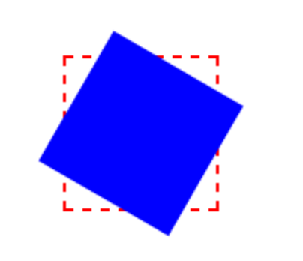
rotate( )旋转函数
rotate( )函数：通过指定的角度参数使元素相对原点进行旋转。它主要在二维空间内进行操作，设置一个角度值，用来指定旋转的幅度。如果这个值为正值，元素相对原点中心顺时针旋转；如果这个值为负值，元素相对原点中心逆时针旋转。
#one{
background:blue;
width:100px;
height:100px;
transform:rotate(30deg);
}
... ... ...
<div id="container">
<div id="one"></div>
</div>
ShenYang ChinaSoft International 沈阳中软国际

Slide 5
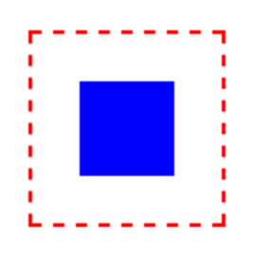
scale( ) scaleX( ) scaleY( )缩放函数
scale( )函数：让元素根据中心原点对对象进行缩放。
#one{
background:blue;
width:100px;
height:100px;
transform:scale(0.5);
}
... ... ...
<div id="container">
<div id="one"></div>
</div>
ShenYang ChinaSoft International 沈阳中软国际

Slide 6
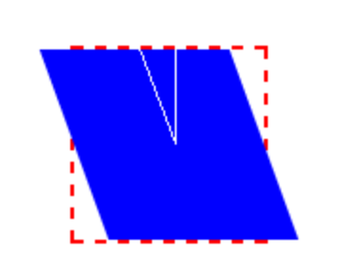
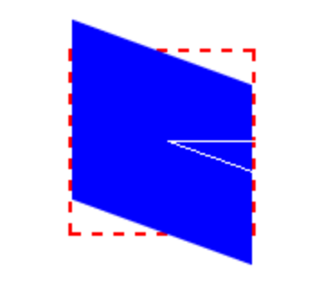
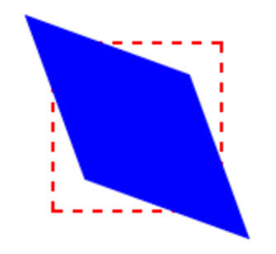
skew( ) skewX( ) skewY( ) 扭曲函数
skew( )函数：能够让元素倾斜显示。它可以将一个对象以其中心位置围绕着X轴和Y轴按照一定的角度倾斜。这与rotate()函数的旋转不同，rotate()函数只是旋转，而不会改变元素的形状。skew()函数不会旋转，而只会改变元素的形状。
#one{
background:blue;
width:100px;
height:100px;
transform:skewX(20deg);
}
... ... ...
transform:skewY(20deg);
... ... ...
transform:skew(20deg,20deg);
ShenYang ChinaSoft International 沈阳中软国际

Slide 7
transform-origin
transform-origin属性：前面的变换都是以自身中心点进行变换。而transform-origin能够改变中心点的位置，让元素按照新的中心点进行变换。
该属性提供2个参数值。
如果提供两个，第一个用于横坐标，第二个用于纵坐标。
如果只提供一个，该值将用于横坐标；纵坐标将默认为50%。
参数值可为：top、bottom、left、right、conter 或 百分比
ShenYang ChinaSoft International 沈阳中软国际

Slide 8
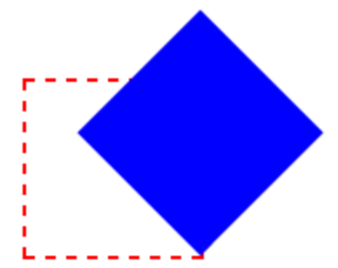
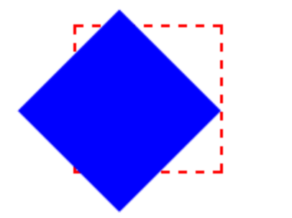
transform-origin
#one{
background:blue;
width:100px;
height:100px;
transform-origin:right bottom;
transform:rotate(45deg);
}
... ... ...
transform-origin:30% 30%;
transform:rotate(45deg);
ShenYang ChinaSoft International 沈阳中软国际

Slide 9
过渡属性 transition
早期Web中要实现动画效果，都是依赖于JavaScript或Flash来完成。但在CSS3中新增加了一个新的模块transition，它可以通过鼠标的单击、获得焦点，被点击或对元素任何改变的事件中触发元素的外观变化，让效果显得更加细腻，并平滑地以动画效果改变CSS的属性值。
在CSS中创建简单的过渡效果可以从以下几个步骤来实现：
在默认样式中声明元素的初始状态样式；
在事件中声明过渡元素最终状态样式；
在默认样式中通过添加过渡函数来获得不同的过渡效果。
注意：动画效果一般都需要考虑浏览器的兼容问题。
ShenYang ChinaSoft International 沈阳中软国际

Slide 10
过渡属性 transition
transition属性是一个复合属性，主要包括4个子属性。
transition子属性 | 描述
transition-property | 指定过渡或动态模拟的CSS属性。
transition-duration | 指定完成过渡所需的时间。 单位：s （秒）
transition-timing-function | 指定过渡函数。
transition-delay | 指定开始出现的延迟时间。 单位：s （秒）
ShenYang ChinaSoft International 沈阳中软国际

Slide 11
过渡属性 transition
先看一个例子：
下面这个动画，背景颜色在1秒的时间里，从红色过渡到白色。
div {
width:100px;
height:100px;
background-color:red;
-webkit-transition: background-color 1s ease .1s;
transition: background-color 1s ease .1s;
}
div:hover {
background-color: #FFF;
}
... ... ...
<div></div>
默认的初始样式
background-color：要过渡的样式。
1s：从初始样式过渡到最终样式所
花费的时间是1秒。
ease：过渡函数，即如何过渡。
.1s：当鼠标悬停时，过0.1秒再开始过渡。
动画结束的
最终样式
ShenYang ChinaSoft International 沈阳中软国际

Slide 12
多个属性过渡
多个属性过渡：
div {
width:100px;
height:100px;
background-color:red;
-webkit-transition: background-color 1s ease .1s,
border-radius 1s ease .1s,
width 1s ease .1s;
transition: background-color 1s ease .1s,
border-radius 1s ease .1s,
width 1s ease .1s;
}
div:hover {
background-color:#FFF;
border-radius:50px;
width:150px;
}
默认的初始样式要和结束样式相对应。
默认的初始样式要和结束样式相对应。
ShenYang ChinaSoft International 沈阳中软国际

Slide 13
多个属性过渡
如果需要定义多个过渡属性，并且其他属性参数值相同，即可缩写。
all： 代表所有设置了初始样式和结束样式的属性。
下面例子中，背景颜色、边框直角（默认）、宽度都设置了初始样式和结束样式，所以all就代表背景颜色、边框直角、宽度这三个属性。因此这三个动画都有效。
div {
width:100px;
height:100px;
background-color:red;
-webkit-transition: all 1s ease .1s;
transition: all 1s ease .1s;}
div:hover {
background-color:#FFF;
border-radius:50px;
width:150px;
}
ShenYang ChinaSoft International 沈阳中软国际

Slide 14
多个属性过渡
下面例子中，背景颜色、边框直角（默认）、宽度设置了初始样式，但是结束样式只有背景颜色和宽度，所以all代表背景颜色、宽度这两个属性。
那么只有这两个动画有效。
div {
width:100px;
height:100px;
background-color:red;
-webkit-transition: all 1s ease .1s;
transition: all 1s ease .1s;}
div:hover {
background-color:#FFF;
width:150px;
}
ShenYang ChinaSoft International 沈阳中软国际

Slide 15
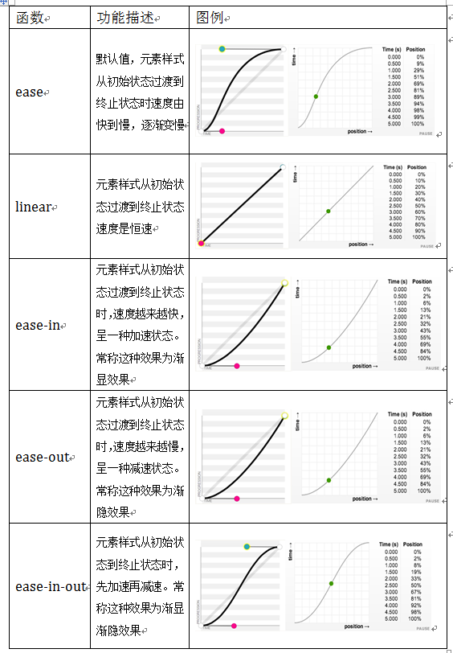
过渡函数 transition-timing-function
ShenYang ChinaSoft International 沈阳中软国际

Slide 16
关键帧动画

Slide 17
@Keyframes 关键帧
@Keyframes 关键帧：类似于Flash中的关键帧。它能在整个动画过程中，设置不同的时间段，并给每个时间段设置不同的样式。
div {
width:100px;
height:100px;
background-color:red;
}
@Keyframes changeDiv{
0%{
background-color:red;
}
33%{
background-color:green;
}
66%{
background-color:blue;
}
100%{
background-color:red;
}
}
changDiv：自定义的动画名。
（区分大小写）
注意：其中0%和100%还可以使用关键词from和to来代表，其中0%对应的是from，100%对应的是to。
ShenYang ChinaSoft International 沈阳中软国际

Slide 18
调用动画 animation
由@Keyframes创建的动画，需要使用animation来调用。
animation是一个复合属性，主要包括8个子属性。
animation子属性 | 描述
animation-name | 检索或设置对象所应用的动画名称 。 none为默认值，当值为 none 时，将没有任何动 画效果,这可以用于覆盖任何动画。
animation-duration | 检索或设置对象动画的持续时间 。
animation-timing-function | 检索或设置对象动画的过渡函数 。
animation-delay | 检索或设置对象动画延迟的时间 。
animation-iteration-count | 检索或设置对象动画的循环次数。 (infinite:无限循环)
animation-direction | 检索或设置对象动画在循环中是否反向运动 。 normal:向前播放。 alternate：第偶数次向前播放，第奇数次向反方向播放。
animation-play-state | 检索或设置对象动画的状态。w3c正考虑是否将该属性移除，因为动画的状态可以通过其它的方式实现 。
animation-fill-mode | 定义在动画开始之前和结束之后发生的操作。 none：默认值，表示动画完成最后一帧时回到初始帧处。 forwards：表示动画完成后继续应用最后关键帧的位置。 backwards：调用动画样式时迅速应用动画的初始帧。 both：同时具有forwards和backwards效果。
ShenYang ChinaSoft International 沈阳中软国际

Slide 19
调用动画
@Keyframes changeDiv{
0%{
background-color:red;
}
33%{
background-color:green;
}
66%{
background-color:blue;
}
100%{
background-color:yellow;
}
}
div:hover {
animation: changeDiv 3s ease .1s 5 forwards ;
}
与@Keyframes创建的名字一致。
循环5遍
动画结束后为黄色
ShenYang ChinaSoft International 沈阳中软国际

Slide 20
卓越人生
ETC与你共成长

